Slide 1





EMM | Enterprise Mobility Management
9-10 września 2026 | IV Kongres Informatyka dla Ludzi Lasu
CENTRUM EDUKACJI PRZYRODNICZO-LEŚNEJ | ROGÓW
OPRACOWANIE:
Paweł Wawak
WYDZIAŁ INFORMATYKI
DYREKCJA GENERALNA LASÓW PAŃSTWOWYCH

Slide 2


definicja
EMM
Centralny System EMM
w Lasach Państwowych służy do kompleksowego i bezpiecznego zarządzania urządzeniami mobilnymi
w całym przedsiębiorstwie, którego jednostki organizacyjne rozproszone są
w całym kraju.
Przeznaczony jest dla urządzeń mobilnych takich jak Smartfony i tablety
z systemem Android i iOS, które wymagają dostępu do zasobów firmowych i/lub przetwarzają dane firmowe.

Slide 3





składniki
EMM
EMM łączy w sobie:
zarządzanie urządzeniami
zarządzanie aplikacjami
zarządzanie zawartością
zarządzanie pocztą
pracując w sieci publicznej (Internecie)
MDM | MAM | MCM | MEM

Slide 4
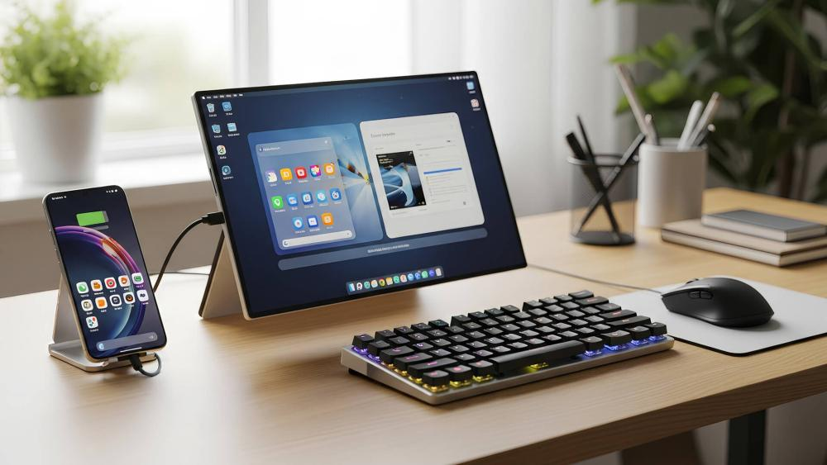



Statystyki
EMM
Liczba urządzeń 1400+
13 974
70
Leśniczowie i Podleśniczowie
Pozostali pracownicy terenowi
Pracownicy biurowi Straż Leśna

Slide 5
Statystyki
EMM
Urządzenia nie objęte oprogramowaniem EMM:
Służbowe telefony służące do komunikacji głosowej, nie posiadające dostępu do zasobów firmowych oraz nie przetwarzających danych firmowych
Służbowe telefony np. do obsługi technologii i skanera LiDAR na iPhone Pro (dane firmowe nie są przechowywane na urządzeniu)
Służbowe telefony do obsługi dronów (kontrolery), które wymagają niezaufanych aplikacji.

Slide 6


Charakterystyka
EMM

Slide 7

Charakterystyka
EMM

Slide 8

Charakterystyka
EMM

Slide 9




Charakterystyka
EMM
Konsola zarządzająca dla Administratorów
Portal użytkownika

Slide 10
Statystyki
EMM
Oprogramowanie wdrażane było od 2021 roku, w kolejnym roku następowała sukcesywna migracja urządzeń mobilnych do systemu EMM.
Z początkiem 2023r. wszystkie urządzenia mobilne przetwarzające dane firmowe lub/i posiadające dostęp do zasobów firmowych objęte zostały systemem EMM.
Producentem oprogramowania jest Omnissa. Oprogramowanie stale jest rozwijane.

Slide 11

Zarządzenie i polityka bezpieczeństwa
URZĄDZEŃ MOBILNYCH
Zasady korzystania i zarządzania urządzeniami mobilnymi określają dokumenty:
Zarządzenie nr 35 Dyrektora Generalnego Lasów Państwowych
z dnia 18.05.2026r. Załącznik nr 1 do zarządzenia pn. ZASADY BEZPIECZNEJ EKSPLOATACJI
ZASOBÓW INFORMATYCZNYCH LASÓW PAŃSTWOWYCH (paragraf 12 Urządzenia mobilne)
Polityka bezpieczeństwa dla urządzeń mobilnych w PGL LP
Instrukcje użytkownika
i Administratora systemu EMM

Slide 12

Zagrożenia dla
urządzeń mobilnych
Ataki phishingowe | Niezabezpieczone sieci Wi-Fi | Kradzież, przejęcie lub zgubienie urządzenia | Luki w zabezpieczeniach systemów OS i aplikacji | Zbieranie danych osobowych przez aplikacje | Ataki Qrishing | Problemy związane
z płatnościami mobilnymi | Ryzyko związane z zakupem używanych urządzeń lub niewiadomego pochodzenia

Slide 13

Cele i korzyści
EMM
Zwiększone bezpieczeństwo: Wielowarstwowa ochrona urządzeń i danych zarówno na urządzeniu jak i wewnątrz firmy | Multi-tenant (architektura wielodostępowa), w której każdy klient ma własne, odizolowane środowisko i dane, ale korzysta ze współdzielonych zasobów | Integracja z ad.lasy.gov.pl na poziomie użytkowników oraz grup organizacyjnych |

Slide 14
Cele i korzyści
EMM
Wbudowane mechanizmy VPN na poziomie aplikacji | Dystrybucja aplikacji publicznych i wewnętrznych w różnych wersjach | Dostęp do firmowej poczty wewnętrznej | Dostęp do firmowej chmury wewnętrznej | Jednolita konsola i odstęp dla wielu administratorów rozproszonych w jednostkach LP | Monitorowanie wybranych lub wszystkich urządzeń z jednego miejsca | Redukcja kosztów

Slide 15
Cele i korzyści
EMM
Centralne wsparcie hybrydowe, czyli zarządzanie urządzeniami niezależnie od systemu operacyjnego | Poprawa pracy użytkowników poprzez zapewnienie im wszystkich potrzebnych narzędzi, w tym aplikacji do pracy na urządzeniu mobilnym | Intuicyjne zarządzanie i łatwość wdrażania polityk | Błyskawiczne wdrażanie konfiguracji w zależności od potrzeb,

Slide 16
Cele i korzyści
EMM
Identyczna polityka na wszystkich urządzeniach | Dostęp do zasobów firmowych z sieci Internet przy wykorzystaniu bezpiecznego tunelu VPN | Stała synchronizacja urządzeń | Podgląd parametrów urządzeń | Inwentaryzacja wszystkich lub wybranych urządzeń | Stała komunikacji poprzez wysyłanie komunikatów do użytkowników | Pomoc zdalna i wsparcie dla Użytkowników

Slide 17
Cele i korzyści
EMM
Lokalizacja zagubionego lub skradzionego urządzenia | Zdalny reset fabryczny zagubionego lub skradzionego urządzenia | Diagnoza błędów na urządzeniach | Raportowanie

Slide 18
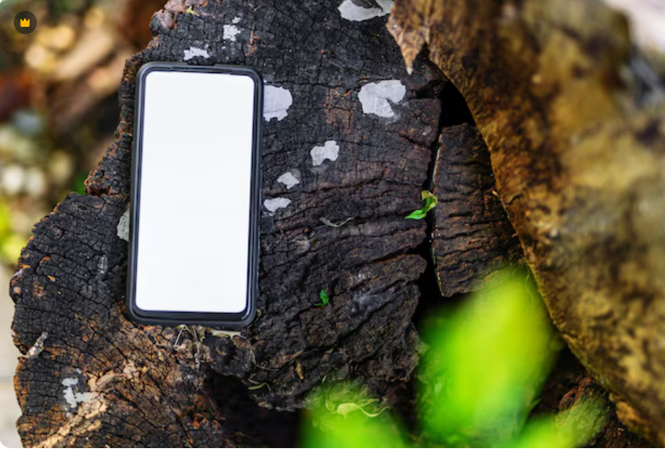

Analiza
RYNKU
Celem przeprowadzonej analizy jest przede wszystkim poznanie dostępnych rozwiązań informatycznych na rynku polskim z zakresu zarządzania urządzeniami mobilnymi w przedsiębiorstwie. Systematyczne poszukiwanie rozwiązań dostępnych na rynku, które będą spełniać określone wymagania minimalne oraz dostarczać nowe funkcjonalności jest niezbędne aby dostosować najlepsze rozwiązania do potrzeb przedsiębiorstwa.

Slide 19
Analiza
RYNKU
Przeprowadzona analiza rynku pozwala na podejmowanie trafniejszych decyzji biznesowych i minimalizację ryzyka przy zachowaniu lub chęci zmiany posiadanego środowiska klasy EMM.
Jest to podyktowane ciągłym rozwojem systemów IT oraz konkurencyjnością ofert na rynku.

Slide 20








Analiza
RYNKU
UEM
EMM
MDM
Logotypy produktów użyte w tej prezentacji pochodzą ze stron internetowych ich właścicieli.

Slide 21

Procedura
PRZETARGOWA
09.2025 | Analiza rynku
12.2025 | Przygotowanie OPZ i dokumentacji przetargowej
02.06.2026 | Zamieszczenie ogłoszenia
14.07.2026 | Otwarcie ofert
30.07.2026 | Wybór oferty
31.08.2026 | Umowa DZ.271.29.2026 na lata 2027-2029
12.2026 | Wdrożenie, szkolenia, zamówienie podstawowe (przedłużenie subskrypcji),
28.12.2026 | Zakończenie poprzedniej umowy
2027 | Zakup opcjonalny nowych subskrypcji

Slide 22



Procedura
PRZETARGOWA
Wybór oprogramowania
Zachowujemy wysoki poziom rozwiązania
Brak konieczności przywracania wszystkich urządzeń do ustawień fabrycznych. Użytkownicy dalej pracują na zarejestrowanych telefonach.

Slide 23
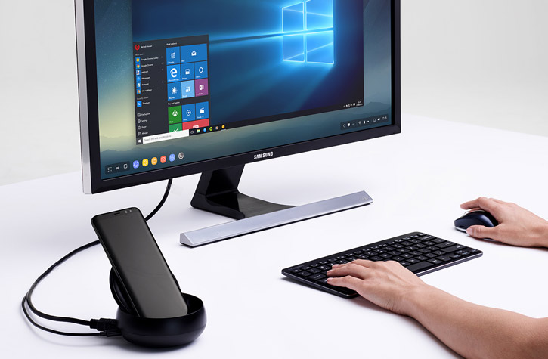
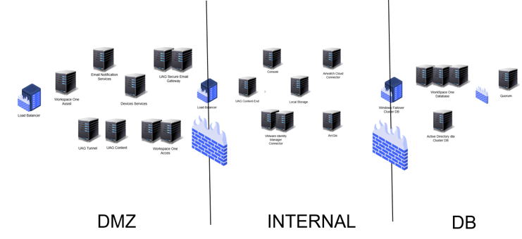
Obecna
ARCHITEKTURA

Slide 24

Nowa
ARCHITEKTURA
Chmura (Hybrid Cloud) prywatna

Slide 25
Wersja
HYBRID CLOUD
Uwolnienie części zasobów serwerowych | Nowy interfejs | Konsola zarządzająca w języku polskim | Częstsze aktualizacje poprawek | Obsługa eSIM | Zaawansowane raportowanie | Zaawansowana analiza zdarzeń i tryb Freeze Mode do pełnej rejestracji zdarzeń | Szybsze wsparcie producenta | Wsparcie AI | Rozszerzone moduły dla telefonów przemysłowych | Szybsze i skuteczniejsze zarządzanie
Obsługa eSIM

Slide 26

Dziękuję za uwagę
Paweł Wawak
Administrator Systemów Komputerowych
w Dyrekcji Generalnej Lasów Państwowych
pawel.wawak@lasy.gov.pl
CENTRALNE WSPARCIE SYSTEMU EMM
emm@lasy.gov.pl
Notes:
Dzień dobry

Slide 27




Dyrekcja Generalna
Lasów Państwowych ul. Grójecka 127
02-124 Warszawa sekretariat@lasy.gov.pl tel. +48 22 58 98 100 fax +48 22 58 98 171

